Slide 1
EPIDEMIOLOGIA
LIZBETH GEOVANNA SILVA GUAYASAMÍN

Slide 2
TIPO DE ESTUDIOS EPIDEMIOLÓGICOS
7.1. Estudios Observacionales
7.2. Estudios experimentales
7.3. Niveles de evidencia científica
7.4. Estructura metodológica de un trabajo científico
7.5. Fases de realización de los estudios epidemiológicos
7.6. Fases de desarrollo de un tratamiento (fases del ensayo clínico)
7.7. Diseños especiales en estudios experimentales
7.8. Realización de muchas comparaciones en los estudios epidemiológicos
7.9. Estudios de bioequivalencia
7.10. Estudios farmacoeconómicos

Slide 3
OBJETIVO:
Que el estudiante comprenda los diferentes tipos de estudios epidemiológicos.
Comprender las declaraciones STROBE y CONSORT
Conocer los niveles de evidencia científica.

Slide 4
En función de sus objetivos existen dos grandes grupos.
Tema 7: TIPO DE ESTUDIOS EPIDEMIOLÓGICOS
 | ESTUDIOS DESCRIPTIVOS | ESTUDIOS ANALÍTICOS
Objetivo: | Describir la naturaleza y magnitud de un problema de salud. | Es establecer la RELACIÓN entre una determinada exposición y la aparición de un determinado problema de salud.
 | Entre quiénes y dónde se produce y otras caracaterìsticas similares.
Se consideran: | Comunicación de un caso/serie de casos: siempre DESCRIPTIVOS. | Casos controles Cohorte
 | Estudio transversal y Estudio ecológico, pueden ser también analíticos, pero en dicho caso no pueden demostrar hipótesis. | Estudios experimentales Estudios cuasi-experimentales

Slide 5
7.1. Estudios Observacionales
Ausencia de intervención por parte del investigador
Se limita a observar lo que ocurre en la práctica habitual
Existen distintos estudios que se diferencian por el tipo de seguimiento realizado a los pacientes.
PREVALENCIA
Estudio transversal
Estudio ecológico
Sin seguimiento
(Estudios transversales)
Retrospectivo: Estudio de casos y controles
Prospectivo:
Estudio de Cohortes
Estudio de tendencias temporales
Con seguimiento
(Estudios longitudinales)
INCIDENCIA

Slide 6
7.1.1. Estudios Observacionales Sin seguimiento
Comunicación de un caso/serie de casos
Describen:
características ó
el manejo clínico
Realizado en :
un paciente ó
Grupo de pacientes con un diagnóstico similar
Generan:
Nuevas hipótesis de trabajo
No permiten confirmar hipótesis
Carecen de Grupo CONTROL
Estudio transversal
Estudio de prevalencia
Estudio de Corte
Base individual
No presenta seguimiento de pacientes
Sólo estudia en el presente las caracaterísticas
Trata de describir ó
Estudiar relaciones causales entre exposición y problemas de salud
Presentes en un momento puntual.
Estudio ecológico
Identico al transversal
Base comunitaria
Útil para generar hipótesis de trabajo pero no las demuestra.
Usa datos recogidos de grupos de personas (criterios geográficos,…)
Para recopilara datos: se apoya de registros.
Usan datos indirectos ó secundarios (recogidos de otra persona y se considera de peor calidad por mayor riesgo de sesgo)
Datos recolectados sonpromedios de las características estudiadas en cada uno de los grupos estudiados.

Slide 7
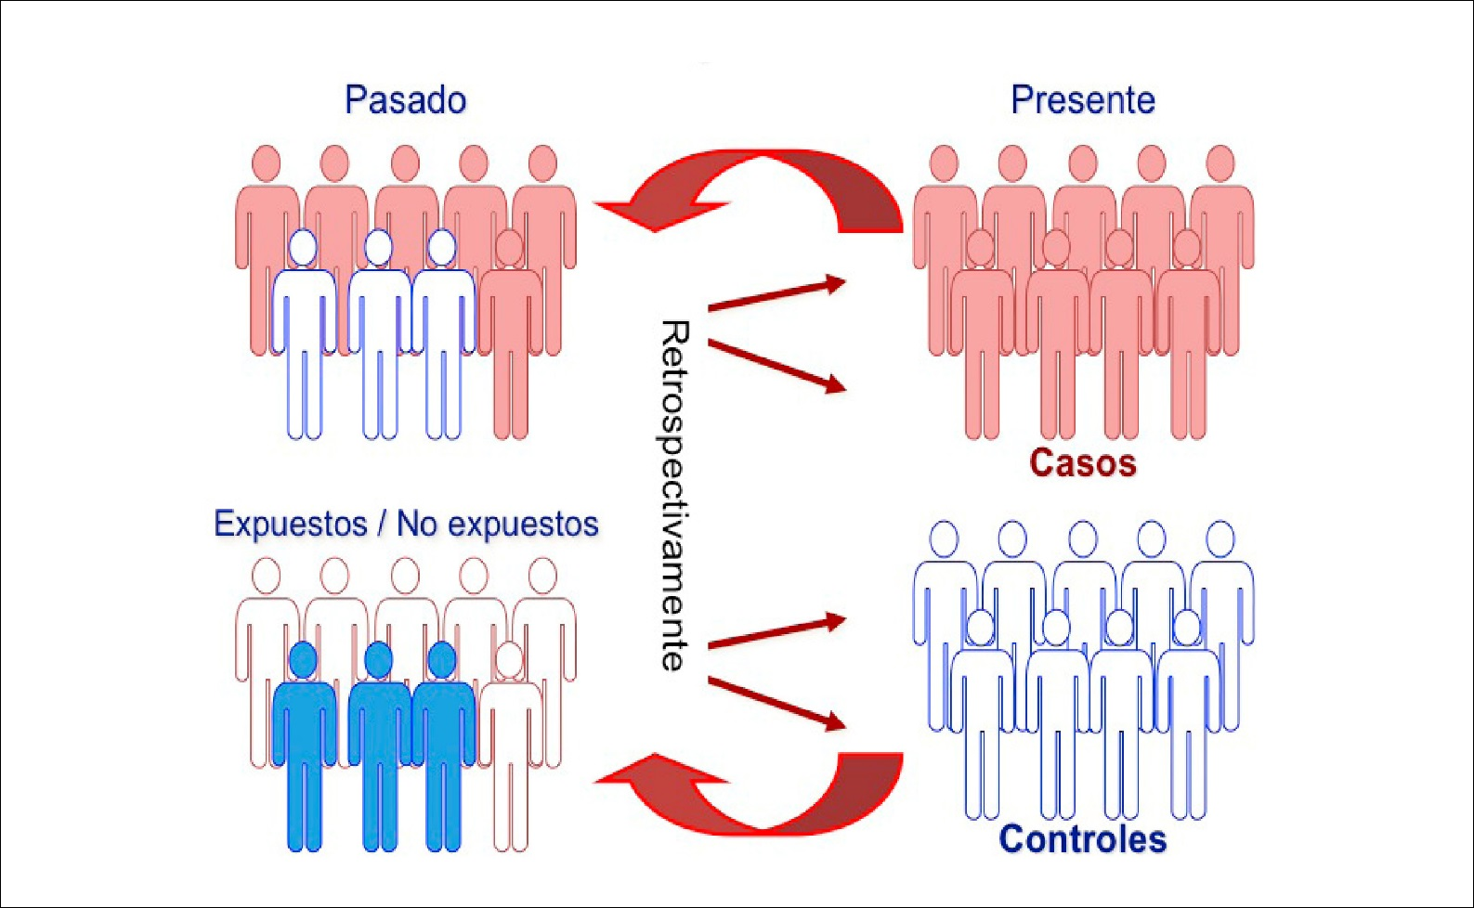
7.1. 2. Estudios Observacionales Con seguimiento
FACTOR DE RIESGO/PROTECTOR
Retrospectivo: Estudio de casos y controles
De base individual.
Con seguimiento retrospectivo
El “seguimiento es virtual” que se realiza utilizando la memoria del paciente para que nos cuente datos de su pasado.
Limitaciones: memoria humana, por tanto mayor sesgo.
Medida de fuerza de asociación: ODDS RATIO (que SOBREESTIMA el riesgo con respecto al RR EXCEPTO en enfermedades raras)
OR
ENFERMOS
CASOS
Imagen tomada de: https://doi.org/10.1016/j.rmclc.2018.11.005

Slide 8
7.1. 2. Estudios Observacionales Con seguimiento
Prospectivo: Estudio de Cohortes
INCIDENCIA DE ENFERMEDAD
De base individual
Con seguimiento prospectivo
Seguimiento es Real (lo veo hoy y sucesivamente en varias ocasiones hasta el final de la investigación)
Mejor estudio Observacional para demostrar hipótesis
Imagen tomada de: https://doi.org/10.1016/j.rmclc.2018.11.005

Slide 9
7.1. 2. Estudios Observacionales Con seguimiento
Estudio de cohortes históricas
(Cohortes Retrospectivo)
Estudio de series o tendencias temporales
Seguimiento de pacientes desde el pasado hacia el presente
Se realiza de modo indirecto a través de historias clínicas iniciando en la primera página y acabando en la última.
Ventaja: más barato, rápido y reproducible
Incovenientes: usan datos indirectos (mayor sesgo)
Base comunitaria
Son gandes registros con seguimiento prospectivos largos
Trata de establecer cómo evoluciona un problema de salud en una o varias poblaciones a los largo del tiempo.
Se realciona más con probleams medioambientales
Ejemplo: evolución temporal de los niveles de contaminación de un río o de un mar.

Slide 10
Diferencias entre los estudios de casos controles y los estudios de cohortes.
 | CASOS CONTROLES | COHORTES
Seguimiento | Retrospectivo | Prospectivo
Calculan: | Prevalencias de exposición | Incidencias de exposición
Estadístico: | OR: Sobreestima la fuerza de asociación, salvo en enfermedades raras | RR: mejor estimador de la asociación
Costos: | Baratos, rápidos, reproducibles | Caros, lentos, poco reproducibles
Demostración de hipótesis | Peores | Mejores
Sensibles a sesgos | Más sensibilidad | Menos sensibilidad
Utiles para estudiar: | Enfermedades raras o con largo período de latencia | Exposiciones raras y para enfermedades agudas
Permiten estudiar: | Multicausalidad (varias causas de una enfermedad) | Multiefectividad (varios efectos de la misma exposición)
Dificultad: | Establecer el grupo control* 1:4 | Sensible a pérdidas**
*apareamiento. **fallecimientos, cambios de domicilio,…

Slide 11
7.1. 2. Estudios Observacionales Con seguimiento
Estudio de series o de tendencias temporales
Estudio de cohortes con BASE COMUNITARIA.
Similar al Estudio ecológico pero con un seguimiento prospectivo.
Son grandes registros con seguimiento prospecticos largos:
Tratan de establecer cómo evoluciona un problema de salud
En una o varias poblaciones a lo largo del tiempo
Ejemplo: Evolución temporal de los niveles de contaminación de un río o de un mar.

Slide 12
7.2. Estudios experimentales
Presencia de intervención (Investigador)
Investigador introduce en una determinada muestra de individuos, de forma directa una nueva medida:
Diagnóstica
Terapéutica
Preventiva
Ventajas:
Son los mejores en demostrar hipótesis
Con menos sensibles al sesgo
Inconvenientes:
Requieren seguimiento prospectivo son caros, lentos y poco reproducibles
Sujetos a problemas éticos (intervención activa sobre la salud de las personas)

Slide 13
7.2.1. Experimentales
Ensayo Clínico
Asignación de intervención es aleatoria. Es el azar el que forma los distintos grupos. (Intervención y no intervención), que se van a comparar.
Mejores para comparar hipótesis.
Autorización de la Agencia Española de Medicamento y dictamen favorable del Comité de Etica de Investigación Clínica (CEIC) de cada uno de los centros médicos que participen en el estudio.
Objetivo: Tratamiento de una enfermedad a través de una intervención a un grupo de sujetos enfermos.
Resultados se compararán con los de otro grupo de enfermos que no se aplicó el tratamiento.

Slide 14
7.2.1.1 Ensayo de Campo
7.2.1.2. Ensayo Clínico
Objetivo: Prevención de una enfermedad mediante la aplicación de una medida preventiva (vacuna).
Grupo de sujetos sanos, que se compararán con otros grupo de sujetos sanos a los que no se aplicó la medida preventiva.
Objetivo: Tratamiento de una enfermedad a través de una intervención.
Grupo de sujetos enfermos, cuyos resultados se compararán con los de otro grupo de enfermos que no se aplicó el tratamiento

Slide 15
Declaración CONSORT
(Consolidated Standarards of Reporting Trials)
Declaración STROBE
(Strengthening the Reporting of Observational studies in Epidemiology)
Objetivo: mejorar la redacción de artículos científicos sobre:
Ensayos clínicos aleatorizados
Establece: normas básicas de redacción que los autores deben cumplir.
Se aplica una lista de puntos que los autores deben chequear para comprobar que los datos importantes están incluídos en el artículo.
Resultado: favorecer la comprensión y capacidad crítica de los lectores.
Objetivo: similar al CONSORT
Aplicación: Estudios observacionales:
Transversales
Casos y Controles
Cohortes

Slide 16
Cuasi - Experimentales
Ejemplo: escojo dos localidades que constituyen grupos de manera natural y elijo cuál de los dos recibirá la intervención mediante el azar no se aleatoriza.
Asignación de intervención: No aleatoria.
El azar no forma los distintos grupos. (Intervención y no intervención), que se van a comparar.
Si hay un solo grupo de pacientes en un estudio con intervención, siempre será cuasi experimental.
Estudio de intervención comunitaria

Slide 17
7.2. Estudios experimentales
Estudio de intervención comunitaria
Ensayo Clínico No aleatorizado
Base comunitaria
Valora medidas preventivas
Son habitualmente la alternativa a un ensayo de campo cuando es muy dificil utilizar una base individual.
Ejemplo: a una determinada localidad se añada fluor al suminstro de agua y a otra no.
Igual que un ensayo clínico
Asignación de la intervención no es aleatoria
Se denomina: estudio antes – después.
Se reserva para intervención úica en grupo de pacientes en los que comparo la situación basal con la situación tras la administración de un tratamienteo (datos apareados)

Slide 18
7.3. Niveles de evidencia científica
Medicina Basada en la Evidencia: las sociedades científicas médicas basan sus recomendaciones en los resultados de los estudios epidemiológicos disponibles sobre cada materia.
Integración de la mejor evidencia científica disponibles sobre un tema con la maestría clínica individual.
Nivel de evidencia científica.- se genera acorde a la calidad de diseño de cada tipo de estudio.
Existen numerosas escalas.
La más utilizada es el esquema ABC:
A mayor evidencia generada por estudios
C evidencia inconcluyente y debe confirmarse mediante estudios de myor calidad

Slide 19
7.3. 1. Niveles de evidencia científica ABC
NIVEL DE EVIDENCIA A
Metaanálisis de estudios experimentales aleatorizados
Varios estudios experimentales aleatorizados
NIVEL DE EVIDENCIA B
Un único estudio experimental aleatorizado.
Estudio cuasi-experimental.
Estudios de cohortes grandes
NIVEL DE EVIDENCIA C
Estudios observacionales (salvo cohortes).
Consenso de expertos.

Slide 20
7.3. Niveles de evidencia científica
METAANÁLISIS
¿Cuándo se realizan los metaanálisis?
Es una revisión sistemática de la literatura, es decir tengo criterios de selección concretos:
Inclusión
Exclusión
Se combinan estadísticamente los resultados (los resultados individuales se tratan como si todos hubieran paraticipado en un único estudio) de los estudios incluídos:
Mayor precisión: intervalos de confianza más pequeños
Mayor potencia estadística: mayor probabilidad de demostrar la existencia de diferencias de modo estadísticamente significativos, si realmente existe
En situaciones en las que la evidencia científica disponible sobre unt ema es inconclyente:
Pequeño tamaño muestral
No han demostrado diferencias significativas
Los resultados de los diferentes estudios arrojen conclusines discordante.
La evidencia generada por los metaanálisis se considera superior a la de los estudios individuales.

Slide 21
METAANÁLISIS: Aspectos estadísticos
Para combinar los estudios y obtener el resultado agrupado global del metaanálisis, los estudios son ponderados según:
el tamaño muestral,
la dispersión y
la calidad de los mismos
Por tanto el factor principal que nos hace escoger el modelo estadístico de combinación de resultados es el grado de HETEROGENERIDAD
Heterogeneidad y modelos estadísticos de combinación de resultados.
Uno de los principales problemas que podemos encontrar es la diferencia entre los estudios incluídos.
¿Para determinar el grado de heterogeneidad de los estudios incluídos?
Se utiliza diversos métodos: estadísticos de heterogeneidad (Prueba Q, índice P) y el gráfico de Galbraith.
Al encontrar un análisis de heterogeneidad con un p significativa (menor a 0,05), significará que existe homogeneidad y por tanto lo correcto será aplicar un modelo de efectos aleatorios.

Slide 22
7.3. Niveles de evidencia científica
MODELO DE EFECTO FIJO:
MODELO DE EFECTO ALEATORIO
Tiene en cuenta que los estudios pueden ser variables entre sí (variabilidad interestudios).
Son menos potentes
Con intevalos de confianza amplios para el efecto combinado
Al no ponderarse por tamaño muestrasl genera excesiva importancia a estudios de pequeño tamaño.
DEPENDIENDO DEL GRADO DE HETEROGENEIDAD DE LOS ESTUDIOS APLICO:
Se utiliza cuando es BAJA la heterogeneidad
Su ponderación se basa en la variabilidad intra estudio y en el tamaño muestral.
Se aplica en estudios incluidos son muy parecidos entre sí y con el mismo tipo de pacientes por tanto le otorga mayor validez interna y una mayor potencia estadística y precisión en sus resultados

Slide 23
7.3. Niveles de evidencia científica
ANALISIS DE SENSIBILIDAD
Pretende estudiar la influencia de cada uno de los estudios incluidos en la estimación global del efecto y asila estabilidad de la medida final
Si los resultado de los distintos metaanálisi realizados son similares.
Se puede concluir que los resultados son robustos.
Caso contrario no se tendrìa un estimador robusto, lo cual exigirìa cierta precauciónen la interpretación de los resultados o podría motivar nuevas hipótesis.

Slide 24
7.3. Niveles de evidencia científica
SESGO DE PUBLICACION
Sobreestima el efecto del fármaco experimental
El método que se aplica para investigar este sesgo es realizar:
un análisis de sensibilidad para calcular el número de estudios negativos realizados y no publicados
Gráfico de embudo (Funnel-plot).- se distribuyen los estudios incluidos en el metaanalisis
Se parte del supuesto de que los estudios de mayor probabilidad de no ser publciados son los que no muestrasn diferencias (pequeño tamaño)

Slide 25
7.3. Niveles de evidencia científica
METAANALISIS ACUMULADO
Proceso que se lleva a cabo un nuevo metaanálisis cada vez que aparece un nuevo estudio publicado
Permite estudiar retrospectivamente , el momento en el que el efecto de un nuevo tratamiento supera el control.

Slide 26
7.4. Estructura metodológica de un trabajo científico
Un proyecto de investigación debe situar las bases de la investiación a realizar.
Debe ser claro y concreto en las razones para analizar el objeto de estudio elegido.
La perspectiva teórica desde donde se sitúa el investigador
El paradigma investigativo que sustenta tod el estudio
Por tanto la metodología de aproximación a la realidad

Slide 27
INTRODUCCION
Descripción clara de la estructura general del proyecto
PLANTEAMIENTO DEL PROBLEMA
Formulación del problema que se pretende resolver con la investigación
JUSTIFICACION
Contiene los argumentos fundamentales que sustentan la investigación a realizar
OBJETO DEL ESTUDIO
PREGUNTAS DE INVESTIGACION
OBJETIVOS
Delimita la parte de la realidad que interesa estudiar
Son las interrogantes básicas que se derivan de la justificación y el problema planteado
Acciones concretas que se realizarán para intentar responder a las preguntas de investigación

Slide 28
FUNDAMENTACION TEORICA
Directrices teóricas que guían el estudio, con las evidencias de la literatura
POBLACION Y MUESTRA
Selecciòn de la poblaciòn objetivo. Justificación del tamaño muestral elegido
Descripción y argumentación de las principales decisiones metodológicas
DISEÑO DE LA INVESTIGACION
BIBLIOGRAFIA
Representación gràfica que presenta la metodologìa completa, la forma en que se organiza todo el proceso de investigaciòn y los aspectos metodològicos esenciales.
Estimación del tiempo y dinero que tomarán cada una delas etapas de la investigación
Fuentes documentales consideradas, cumpliendo las normas estandarizadas
METODOLOGIA DE LA INVESTIGACION
CRONOGRAMA Y PRESUPUESTO

Slide 29
7.5. Fases de realización de los estudios epidemiológicos
Diseño:
Reclutamiento
Monitorización:
Análisis de resultados y obtención de conclusiones:
Difusión de los resultados

Slide 30
7.5. Fases de realización de los estudios epidemiológicos
Diseño:
Especificar antes de empezar el estudio A priori.
Todos lo aspectos metodológicos
Sobretodo explicar las mediciones que se van a realizar
El método estadístico para analizar los resultados.
Si se extraen conclusiones de un estudio epidemiológico a posteriori (estudios post hoc), no servirá para confirmar hipótesis, sino para generarlas y confirmar con nuevo estudios.

Slide 31
7.5. Fases de realización de los estudios epidemiológicos
2. RECLUTAMIENTO
Inclusion de sujetos participantes.
Para incluir a un paciente en un estudio experimental debe seguirse por este orden:
A. Criterios de selección:
Criterios de Inclusion
Criterios de exclusion
B. Consentimiento Informado:
El participante expresa libremente y por escrito su consentimiento para participar en el estudio.
En el caso de uso de placebo los sujetos deben conocer que pueden ser tratados con éste, aunque luego no podrán conocer si están tomando el placebo o el fármaco (enmascaramiento).
En el caso precedente debe incluirse en el diseño del estudio “cláusulas de rescate”, que permite pasar a un sujeto del grupo placebo algrupo de fármaco: si su evolucion clínica empeora y hay datos provisionales de mayor eficacia con el farmaco experimental.

Slide 32
7.5. Fases de realización de los estudios epidemiológicos
Cuando administramos un fármaco en un ensayo clinico, su efecto farmacológico total (respuesta global), tendrá los siguientes componentes:
Efecto farmacodinámico: es efecto real tearapéutico del fármaco.
Efecto Placebo: es la suma de varios efectos distintos
Efecto pacebo absoluto.-
Regresión a la media
Efecto farmacodinámico: es efecto real tearapéutico del fármaco.
Efecto inespecífico del fármaco
Efecto placebo absoluto
Efecto inespecífico del médico
Regresión a la media

Slide 33
3. MONITORIZACIÓN
Fase de seguimiento de los pacientes
Se realizan las mediciones previastas en el diseño y se obtienen los resultados

Slide 34
4. ANALISIS DE RESULTADOS Y OBTENCION DE CONCLUSIONES
Verificar el diseño que sea correcto y no hay sesgos (validez interna). Es el paso más importnte del análissi de resultados, ya que la ausencia de validez interna invalidará cualquier resultado obtenido.
B. Confirmar la existencia de significación estadística.
C. Valorar la magnitud de las diferencias existentes y su relevancia clínica.
La existencia de diferencias estadísticamente significativas entre dos intervenciones no implica que de una de ellas sea mejor que otra.
D. Determinar la validez externa. Los resultados del estudio se podrán generalizar a aquellos subgrupos poblacionales que cumplan los criterios de selecciòn de los pacientes participantes del estudio.

Slide 35
5. Difusión de los resultados
Mediante la pubicación del estudio en artículos científicos u otros medios de comunicación

Slide 36
7.6. Fases de desarrollo de un tratamiento (fases del ensayo clínico)
FASE PRECLÍNICA
FASE CLÍNICA
Para el desarrollo de un tratamiento, primero se realiza síntesis química y se realizan estudios con material biológico in vitro.
Posterios se prueba su eficacia y seguridad en animales.
Luego el tratamiento debe testearse en humanos antes de poder comercializarlo.
FASE I
FASE II
FASE III
FASE IV (POSCOMERCIALIZACION)

Slide 37
7.6. Fases de desarrollo de un tratamiento (fases del ensayo clínico)
FASE CLÍNICA
FASE | POBLACION | CARACTERISTICAS | OBJETIVOS
I | Voluntarios (Sanos) | Diseño transversal | Características farmacocinéticas Toxicidad preliminar
II | Enfermos | Criterios de selección estricto Variabes blandas | IIa: Eficacia y seguridad Iib: Titular dosis
III | Enfermos | Criterios de selección laxos Variables resultado duras | Eficacia y seguridad
IV | Práctica habitual clínica |  | Efectividad Nuevas indicaciones Farmacovigilancia (Reacciones adversas poco frecuenctes) por medio de la tarjeta amarilla (“warning”) Estudios farmacoeconómicos

Slide 38
7.7. Diseños especiales en estudios experimentales
Diseño paralelo vs. Diseño cruzado
Diseño secuencial
Diseño factorial
Diseño con n = 1
Diseño polietápico
Utilización de controles históricos

Slide 39
7.8. Realización de muchas comparaciones en los estudios epidemiológicos
Análisis de comparaciones múltiples
Análisis de subgrupos
Análisis intermedios

Slide 40
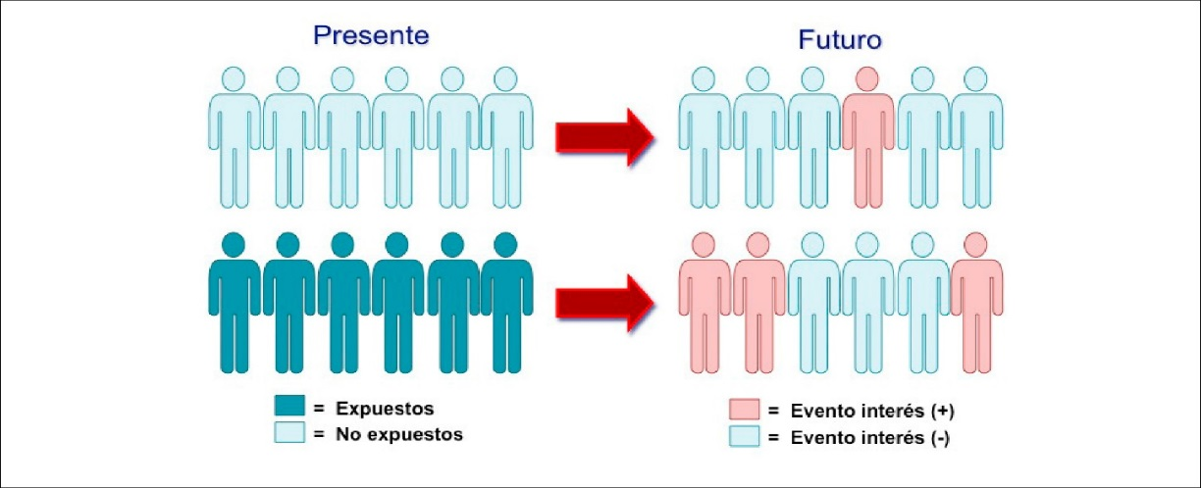
7.9. Estudios de bioequivalencia
Tipos de especialidades farmaceúticas
Fármaco original o innovador
Licencias o segundas marcas
Especialidad farmaceútica genérica (EFG)

Slide 41
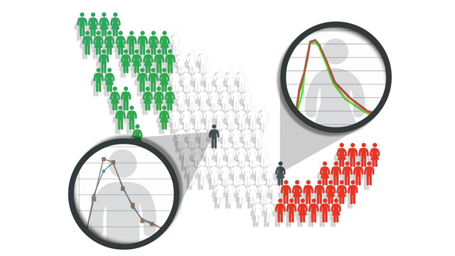
7.9. Estudios de bioequivalencia
Para poder registrar un fármaco genérico, debe demostrar su equivalencia terapéutica con la especialidad de referencia mediante los correspondientes estudios de bioequivalencia.
Es suficiente demostrar las características farmacocinéticas del genérico.
CONCENTRACIÓN PLASMÁTICA
Cmax
ABC
Tmax

Slide 42
Alguna inquietud??
Gracias por su atención
Correo: lizgeovita@gmail.com
0992059356

